Slide 1
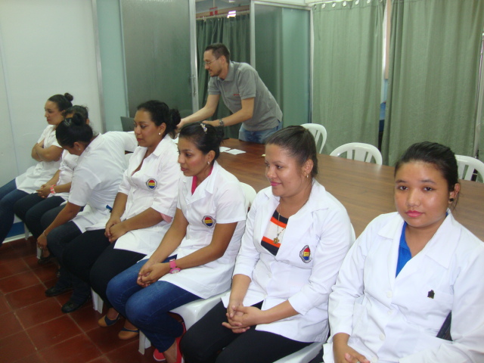
RESULTADOS DE EVALUACIÓN 2015
INICIATIVA “FORTALECIMIENTO DE ENFERMERÍA EN NICARAGUA”

Slide 2
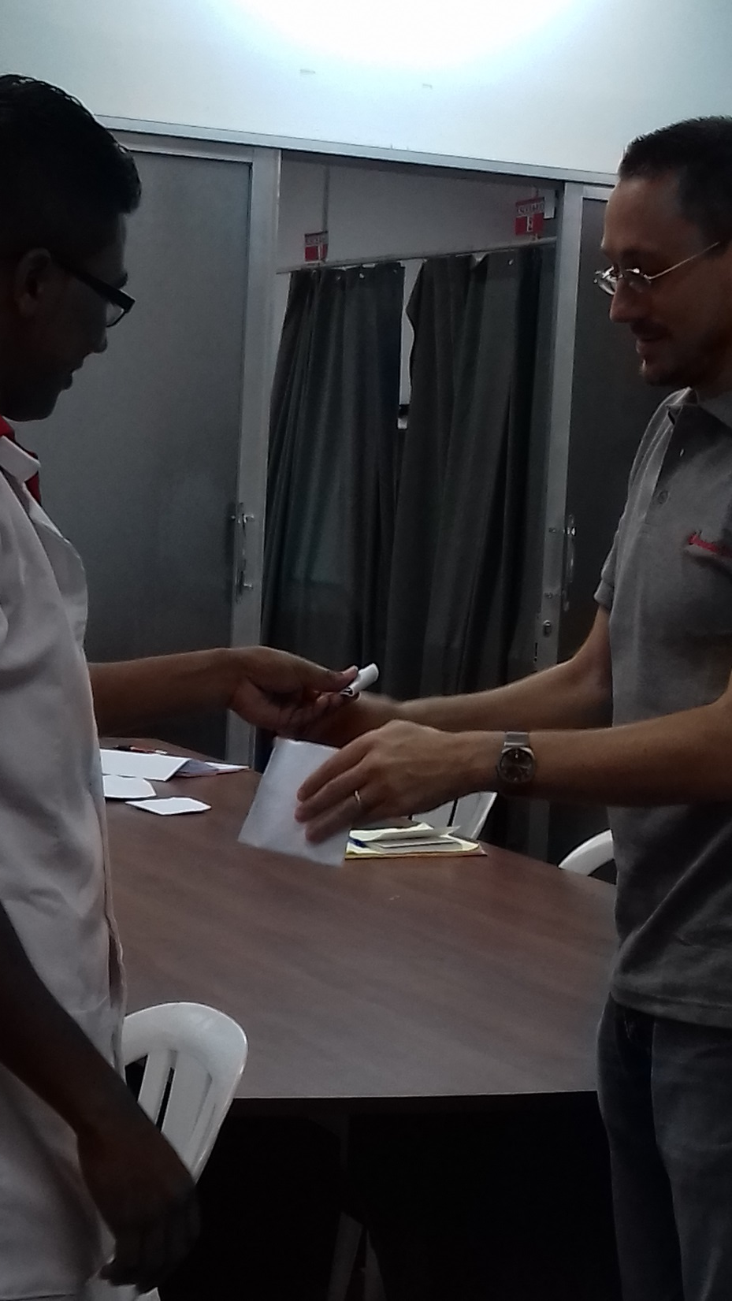
Agenda
Antecedentes y propósito
Metodología
Resultados
Recomendaciones
Ejercicio de Autoevaluación
Preguntas y Reflexiones

Slide 3
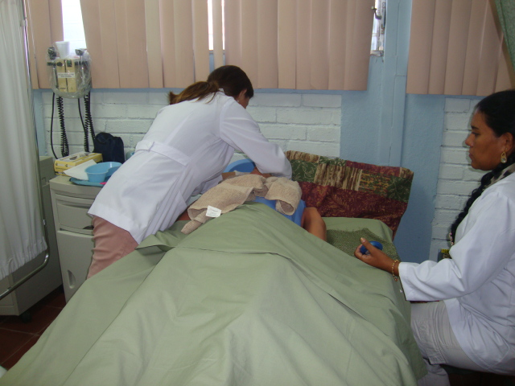
Agenda
Antecedentes y propósito
Metodología
Resultados
Recomendaciones
Ejercicio de Autoevaluación
Preguntas y Reflexiones

Slide 4
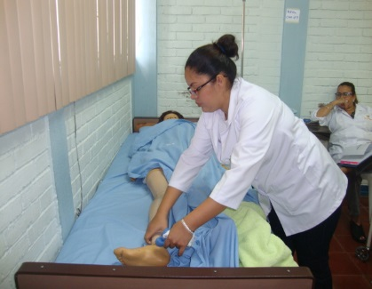
Antecedentes
La iniciativa “Fortalecimiento de Enfermería en Nicaragua” inició en el año 2007.
Con la finalidad de fortalecer la educación y las competencias de estudiantes egresados de la carrera de enfermería a nivel nacional.
Es un esfuerzo colectivo de instituciones del sector público y privado: Fundación Uno, UPOLI, MINSA y Escuelas de Enfermería.
Desarrollando una serie de estrategias:
Actualización docente
Multiplicación de las Destrezas Básicas de Enfermería (DBE) en los laboratorios de enfermería,
Monitoreos
Guía de Destrezas
Equipamiento
Evaluación de DBE

Slide 5
Antecedentes
Participan 13 Escuelas de Enfermería a nivel nacional:
2. RUR UPOLI Estelí
9. RUR UPOLI Rivas
1. UPOLI Managua
4. POLISAL La Trinidad
11. POLISAL Jinotepe
5. FAREM Chontales
7. CETER Puerto Cabezas
10. POLISAL Ocotal
12. FAREM Matagalpa
6. UNAN León
3. POLISAL Managua
13. BICU Bluefields
8. RUR UPOLI Boaco

Slide 6
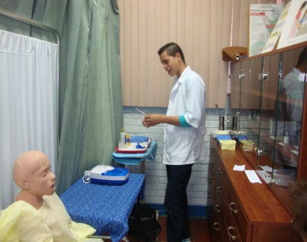
Antecedentes
Esta Iniciativa ha realizado cinco evaluaciones previas orientadas a evaluar:
2008:
2009:
Desarrollo tecnológico, infraestructura Aulanets; capacitaciones en Destrezas Básicas de Enfermería e Informática a docentes y estudiantes.
2013:
2011:
Avances en el desarrollo tecnológico, mejoramiento de la infraestructura de Aulanets; capacitaciones en Destrezas Básicas de Enfermería e Informática a docentes y estudiantes.
Los conocimientos y habilidades relacionados a las destrezas básicas de enfermería y computación en una muestra estratificada y aleatoria de 8 de las 10 escuelas participantes.
Se enfocó en evaluar 37 destrezas básicas de enfermería en una muestra estratificada y aleatoria de 9 escuelas de enfermería de 11 participantes.
2015:
Se evaluó 42 destrezas básicas de enfermería seleccionadas a través de los criterios severidad, frecuencia e importancia con 13 escuelas de enfermería.

Slide 7
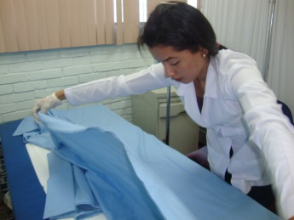
Propósito:
Esta presentación expresa el análisis cuantitativo y cualitativo de la quinta evaluación de la IFEN, dando cumplimiento a la visión.
Nuestra visión es:
Objetivos de la evaluación fueron:
Unificar un sistema de evaluación estandarizada
Que proporcionara líneas base y de seguimiento anual
Para asegurar la calidad de conocimientos y destrezas en enfermería
A fin de mejorar la calidad de atención de egresados/as de enfermería a la población
A través del uso de:
Un plan con estrategias de enseñanza – aprendizaje
Docentes actualizados en destrezas de enfermería
Laboratorios de enfermería equipados con materiales y equipos básicos para la práctica
Listas de chequeo de 74 Destrezas Básicas de Enfermería
a) Evaluar 42 Destrezas Básicas de Enfermería de 74 que se han multiplicado desde el año 2012 hasta el 2015 en las diferentes Escuelas de Enfermería.
b) Proponer en conjunto nuevas estrategias y compromisos para los próximos años.

Slide 8
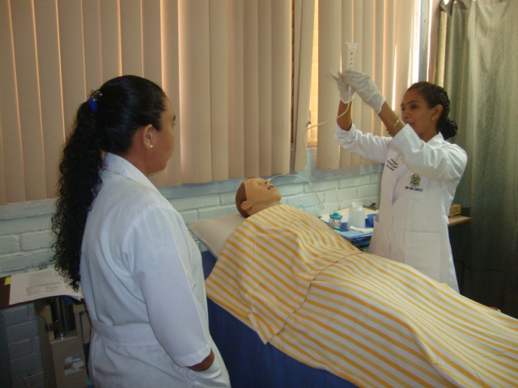
Agenda
Antecedentes y propósito
Metodología
Resultados
Recomendaciones
Ejercicio de Autoevaluación
Preguntas y Reflexiones

Slide 9
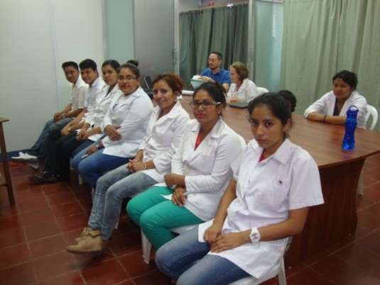
Metodología
Universo:
Conformado por 587 estudiantes de 13 escuelas de enfermería de las cuales se tomaron de los dos últimos años de la carrera de Licenciatura:
Tercero y cuarto en escuelas con licenciatura
Cuarto y quinto en las escuelas con énfasis en especialidades.
Tercero en las de Técnico Superior.
Muestra:
La muestra fue definida de forma estratificada aleatoriamente utilizando un nivel de confianza del 90% y un intervalo de error del 10%.
La muestra total fue de 343 estudiantes de los cuales asistieron 335 estudiantes, faltando 8 estudiantes de lo programado.

Slide 10
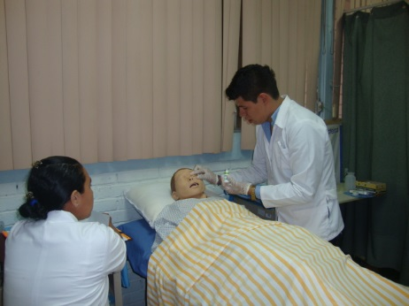
Metodología
Instrumento:
Se utilizaron “42 Listas de Chequeo” de la “Guía de Evaluación de DBE” elaborada por Fundación Uno y las Escuelas participantes en la iniciativa.
Criterios de selección de las destrezas a evaluar:
Se utilizaron los criterios de severidad de consecuencia, importancia y frecuencia.
Asignándole un puntaje del 1 al 3 a cada criterio donde 3 es el nivel mayor y 1 el nivel menor.
Organización:
Las 42 Destrezas Básicas corresponden a 21 conglomerados.
Cada conglomerado contiene de uno a cinco Destrezas Básicas.
Se organizaron 7 escenarios de simulación en el laboratorio de enfermería UPOLI, asignándoles 3 conglomerados de DBE cada uno.

Slide 11
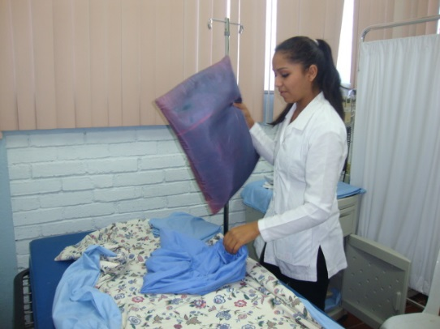
Metodología
Organización:
Cada escenario preparado con equipos y materiales necesarios para replicar los conglomerados establecidos.
En cada escenarios había una evaluadora externa experta en DBE (3 evaluadoras internacionales) y (4 evaluadoras jefas de enfermería de unidades nacionales: Hospital Militar Escuela Dr. Alejandro Dávila Bolaños, Hospital Escuela Bertha Calderón Roque, Hospital Bautista, Hospital Metrópolis Xolotlán).
Los estudiantes fueron pasando al laboratorio en grupos de 7, cada uno escogió al azar el grupo de destrezas que debía realizar de una tómbola, ésta no se daba a conocer hasta llegar al escenario donde debía demostrar su conglomerado.
Cada evaluadora brindaba las orientaciones generales antes que el estudiante realizar su procedimiento.
Cada estudiante tenía 20 minutos para realizar el conglomerado de destrezas que seleccionó.

Slide 12
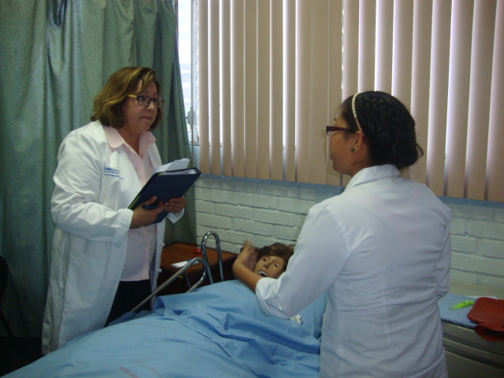
Agenda
Antecedentes y propósito
Metodología
Resultados
Recomendaciones
Ejercicio de Autoevaluación
Preguntas y Reflexiones

Slide 13
Resultados 2013 vs. 2015
En general se observa mejorías. Habilidades que en 2013 estaban en menos del 69% (color rojo) han subido en 2015 a regular y satisfactorios(colores naranjas o verde).
Estamos cerca de llegar a tener un 80% de promedio general.

Slide 14
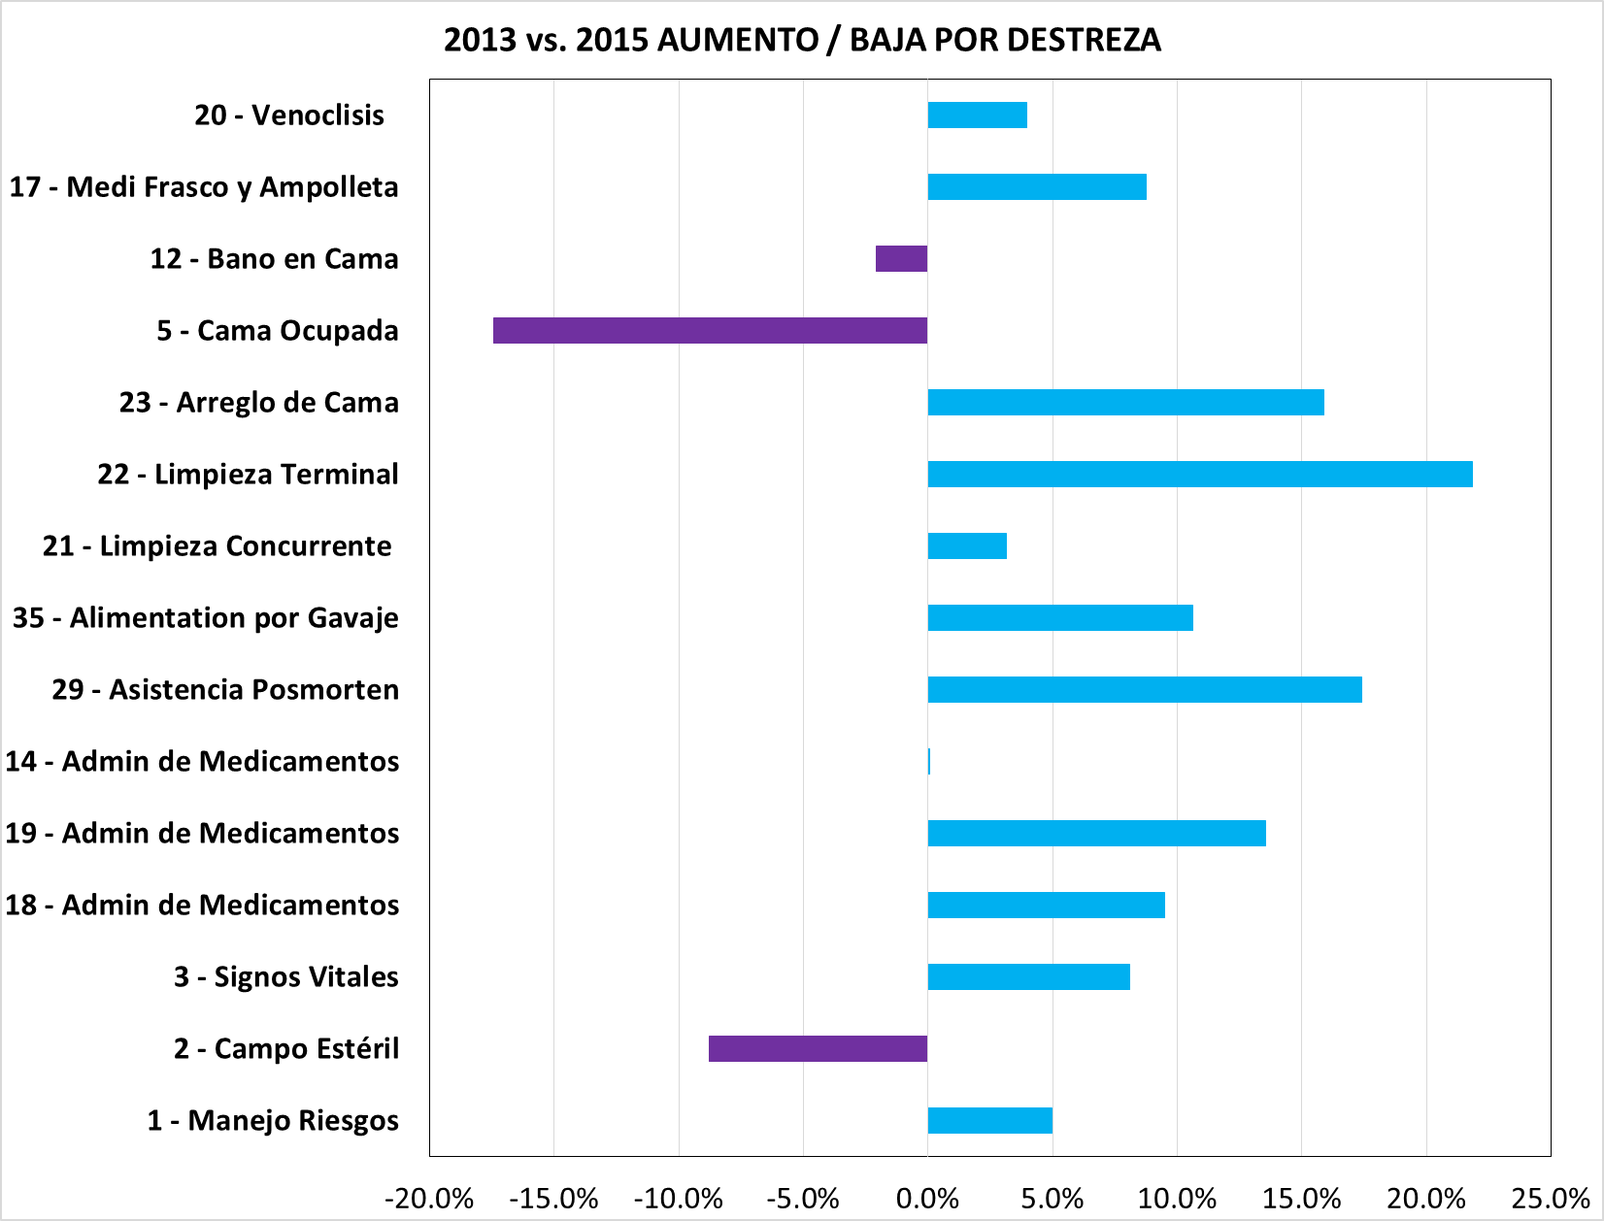
Resultados 2013 vs. 2015
Hay considerables mejorías en 11 destrezas, especialmente limpieza terminal, asistencia postmorten, arreglo de camas, administración de medicamentos que estaba deficiente en 2013, y la alimentación por gavaje.
Aun seguimos con deficiencias en destrezas sumamente importantes. i.e Campo Esteril hay un promedio de 59% en establecer el campo.

Slide 15
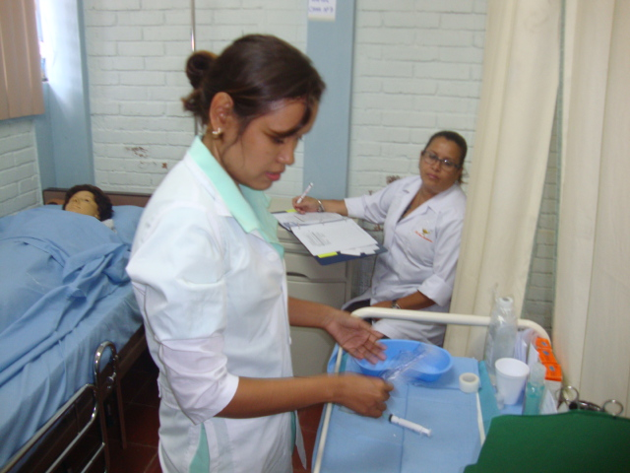
Agenda
Antecedentes y propósito
Metodología
Resultados
Recomendaciones
Ejercicio de Autoevaluación
Preguntas y Reflexiones

Slide 16
Factores contribuyentes al éxito
N° | Actividades claves | Escala
1 | Actualización docente | 5
2 | Plan de Multiplicación de DBE | 5
3 | Ejecucion de Plan de Multiplicacion de DBE | 5
4 | Docentes multiplicando | 5
5 | Docentes conduciendo durante la devolución de DBE x estudiantes | 5
6 | Multiplicación de pares estudiantiles con acompañamiento docente | 5
Total |  | 30
Porcentaje |  | 100.0%

Slide 17
Factores contribuyentes al éxito
N° | Otros
1 | Cumplimiento y compromiso de los acuerdos del convenio.
2 | Docente accesible, motivados y actualizado para el reforzamiento, conducción y equipamiento para la práctica de las DBE.
3 | Asignar docente en DBE estable para al menos tres años en su puesto.
4 | Entrenamiento de estudiantes monitores.
5 | Elaboración de casos clínicos.
6 | Mantener en los laboratorios (mínimo 4 escenarios de simulación equipados).

Slide 18
Agenda
Antecedentes y propósito
Metodología
Resultados
Recomendaciones
Ejercicio de Autoevaluación
Preguntas y Reflexiones

Slide 19
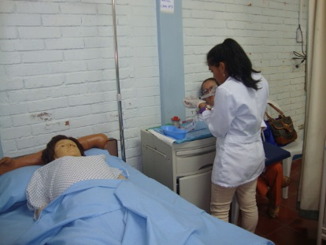
Resumen General
Las calificaciones entre las destrezas por escuela no son representativas por escuela ya que sólo hay una muestra de 1-3 estudiantes por destreza por escuela

Slide 20
Instrucciones de Ejercicio de reflexion
En la siguiente tabla, la columna 1 provee un lista de actividades y elementos claves que aseguran que los estudiantes logren implementar las DBE.
En la columna 2 califica el estado actual con la escala de auto evaluación 0-5 cada actividad y elemento de la columna 1.
N/A 1 Muy Deficiente 2 Deficiente 3 Regular 4 Muy Bueno 5 Excelente
Luego, en la columna tres especificar cambios o mejoras a la cual se comprometen en el año 2016

Slide 21
Ejercicio
N° | Actividades claves | Escala | Evaluación FU | Escuela de Chontales
1 | Actualización docente | 5 | 5
2 | Plan de Multiplicación de DBE | 5 | 5
3 | Ejecucion de Plan de Multiplicacion de DBE | 5 | 5
4 | Docentes multiplicando | 5 | 5
5 | Docentes conduciendo durante la devolución de DBE x estudiantes | 10 | 10
6 | Multiplicación de pares estudiantiles con acompañamiento docente | 10 | 10
Total |  | 40 | 40
Porcentaje |  | 100.0% | 100.0%
Resultado de Evaluación |  |  | 86.0%

Slide 22
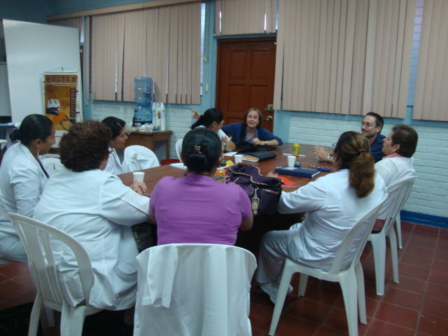
Agenda
Antecedentes y propósito
Metodología
Resultados
Recomendaciones
Ejercicio de Autoevaluación
Preguntas y Reflexiones

Slide 23
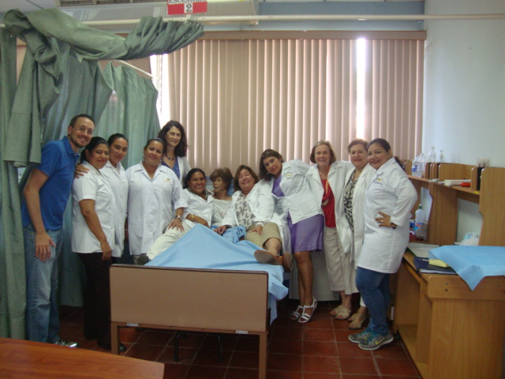
El equipo operativo de la evaluación agradece a todas las Escuelas su participación

